Slide 1
Plan de cours
FILA 12

Slide 2
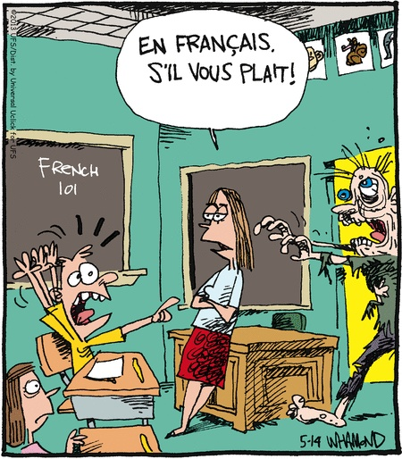
Parler
Table ronde
Jeux oraux
Conversations
Présentations
(Disours, projet
majeur, etc.)

Slide 3
Lire
Roman au choix
Passeport vers la
littératie
Textes électroniques

Slide 4
Écouter
Mini-série «Jérémie»
Textes audios

Slide 5
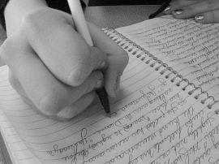
Écrire
Journal
Le portrait
La biographie

Slide 6
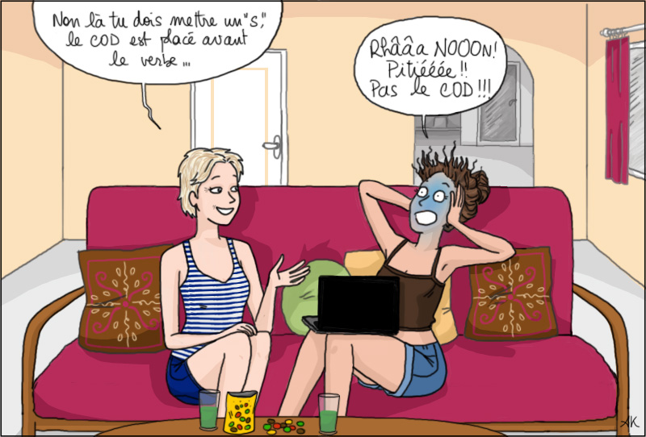
Grammaire
Homonymes
Participe passé
Subjonctif présent
Conditionnel présent
Compléments
Révision de concepts

Slide 7
Évaluation
Travaux, projets et tests 30%
Présentations 25%
(Le discours 10% et le projet majeur 15%)
Participation, activités orales et
français en classe 20%
Examen final 25%

